Slide 1
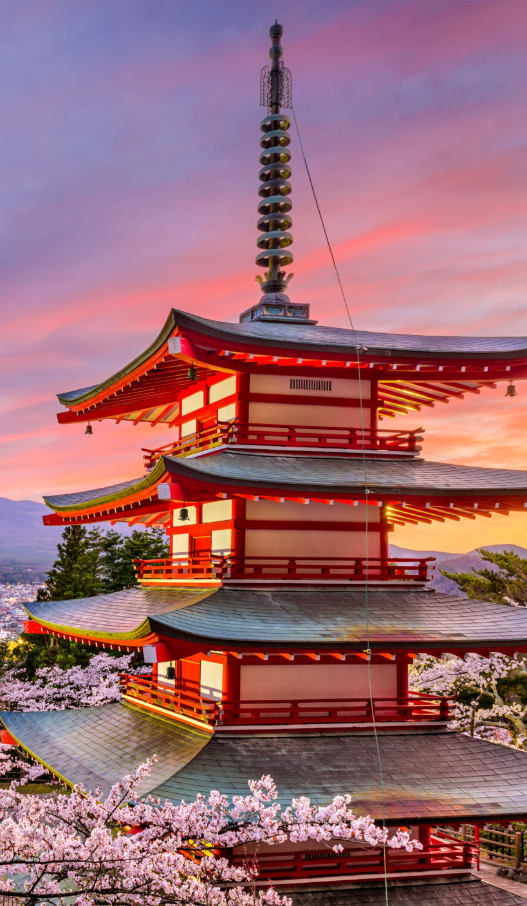
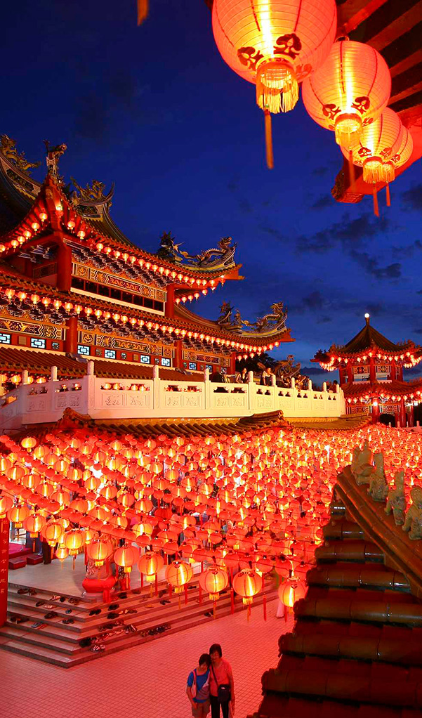

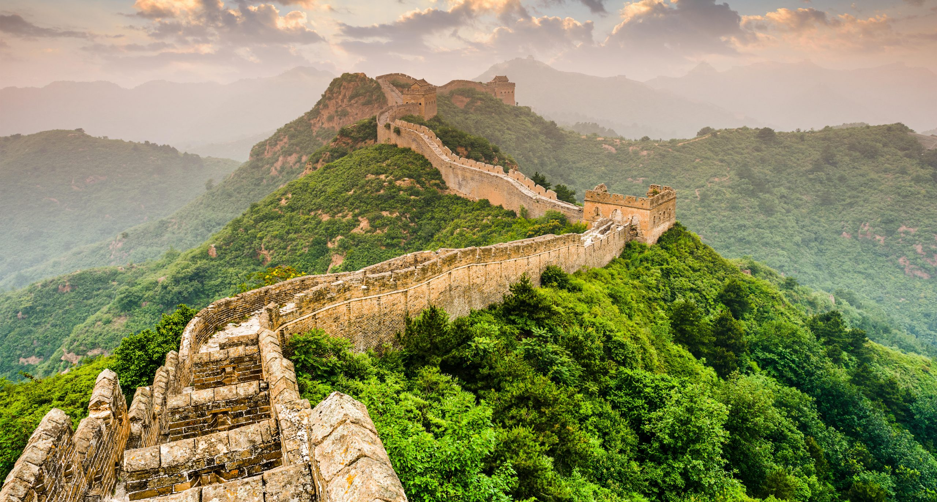
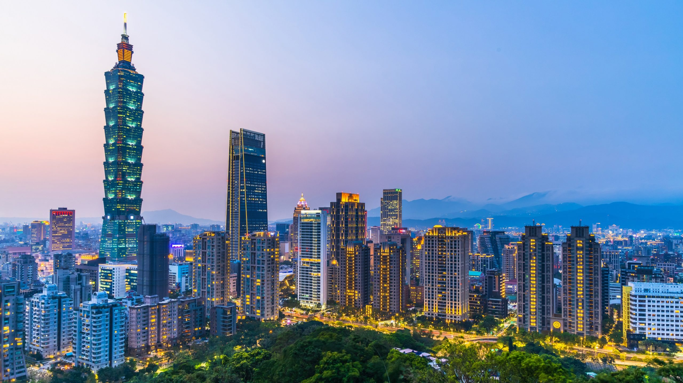
BÀI 13
TÌNH HÌNH PHÁT TRIỂN
KT – XH KHU VỰC ĐÔNG Á

Slide 2


2. ĐẶC ĐIỂM PHÁT TRIỂN CỦA MỘT SỐ QUỐC GIA ĐÔNG Á
2.1 Nhật bản
Thế mạnh
Kinh tế
Xã hội
Dựa vào nội dung SGK và những gì em biết hãy trình bày thế mạnh của Nhật Bản?
Dựa vào nội dung SGK và những gì em biết hãy trình bày vấn đề xã hội của Nhật Bản?
Dựa vào nội dung SGK và những gì em biết hãy trình bày những nét về kinh tế của Nhật Bản?

Slide 3




CHUYÊN GIA ĐÔNG Á
1/Nguyên nhân sự thành công của nền kinh tế Nhật Bản ở đây là gì?
2/ Hãy kể tên một số mặt hàng của Nhật Bản có mặt tại thị trường Việt Nam?

